Slide 1
React 框架基础

Slide 2
目录/CONTENTS
1.
搭建React环境
2.
React基础
3.
电影票项目实战

Slide 3
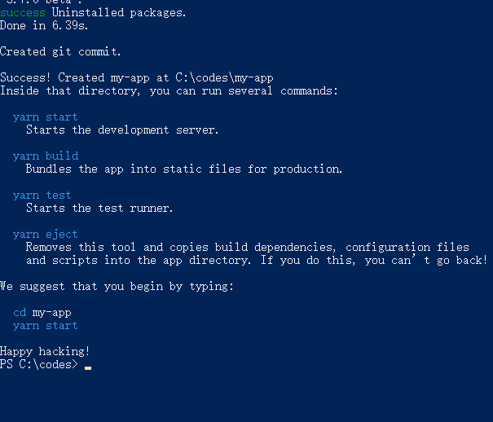


搭建React环境
使用create-react-app
1.
安装node、npm、git
2.
执行npx create-react-app my-app
3.
执行yarn eject（可自定义webpack等）

Slide 4
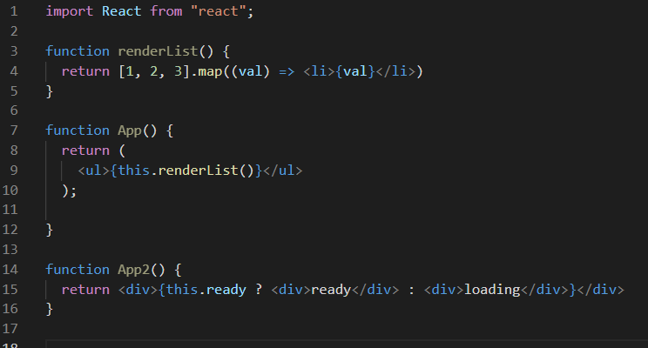
React基础-组件和JSX
什么是JSX?

Slide 5
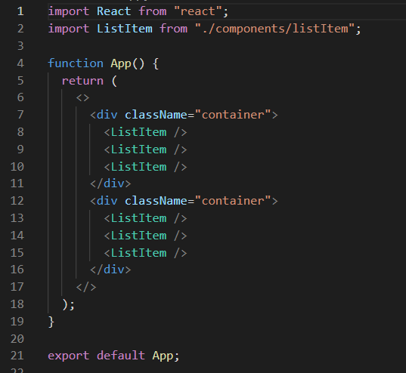
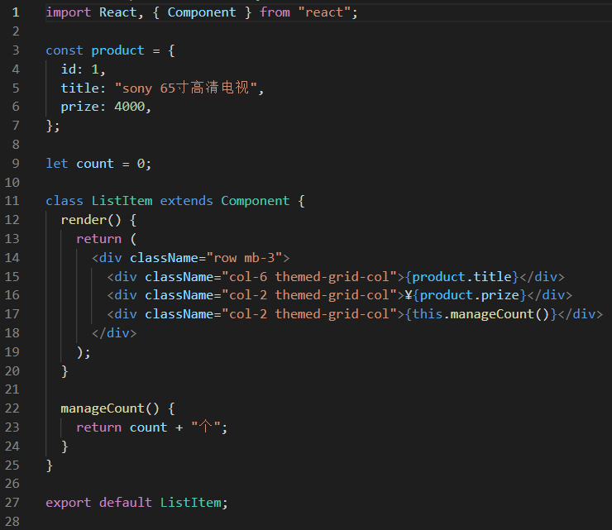
React基础-组件和JSX
函数组件
类组件

Slide 6


Babel 在线转义 React https://www.babeljs.cn/repl
Babel和ATS（抽象语法树：
https://juejin.im/post/5ab9f2f3f265da239b4174f0
https://github.com/barretlee/babel-plugin-ast
拓展学习资料

Slide 7
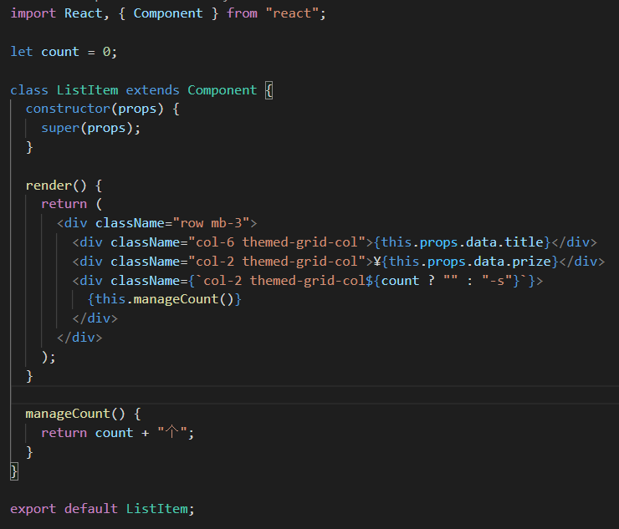
React基础-Props、列表渲染、条件渲染
Props

Slide 8
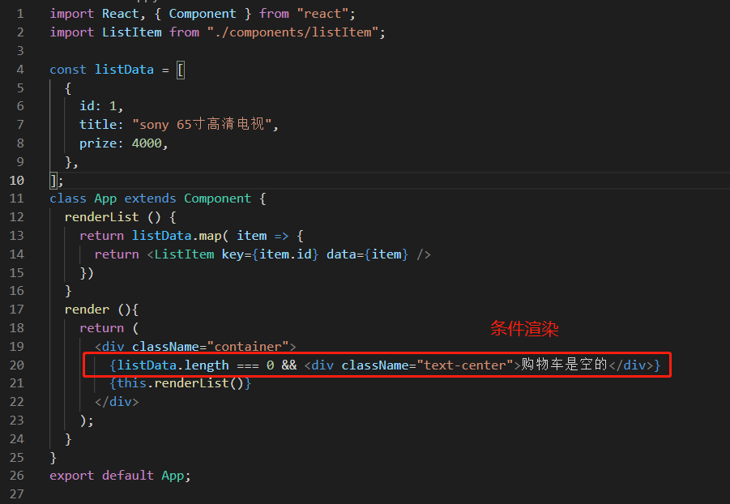
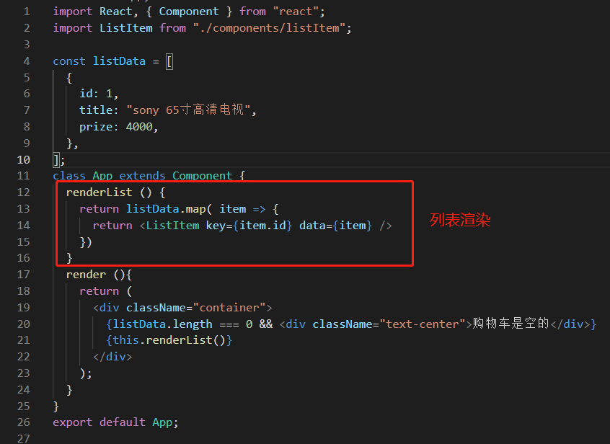
React基础-Props、列表渲染、条件渲染
列表渲染
条件渲染

Slide 9
列表渲染进阶知识：https://zhuanlan.zhihu.com/p/41237949
更多的条件渲染的方式：https://juejin.im/post/5ab0bff06fb9a028d444696b
拓展学习资料

Slide 10
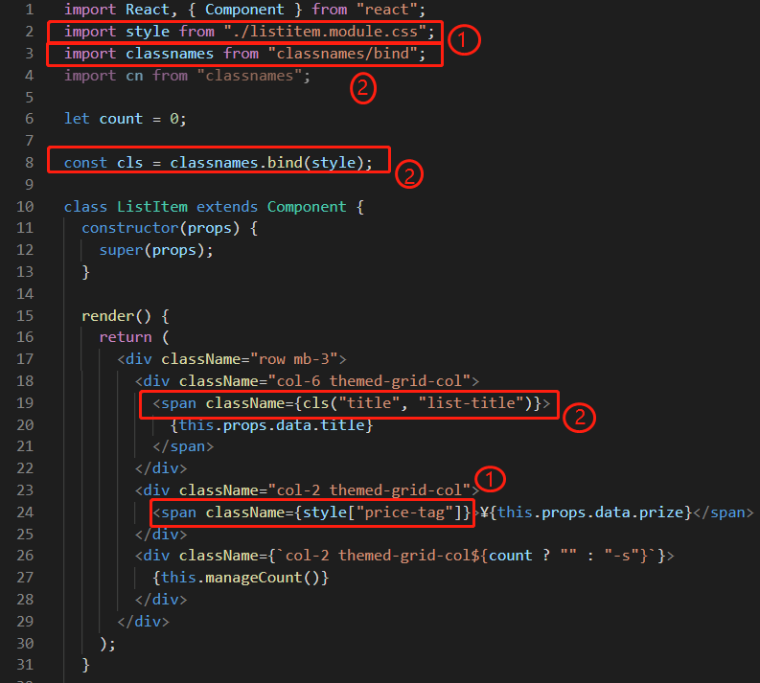
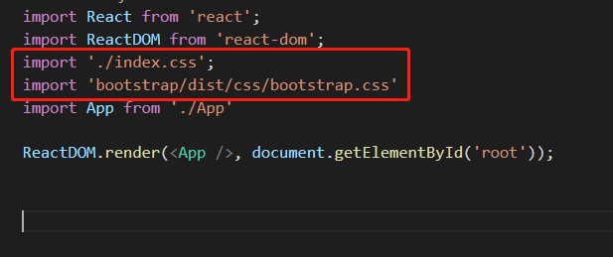
React基础-CSS in React
全局样式
组件样式

Slide 11
css module： http://www.ruanyifeng.com/blog/2016/06/css_modules.html
在React中使用css预编译：https://juejin.im/post/5c3d67066fb9a049f06a8323
styled component：https://www.styled-components.com/
拓展学习资料

Slide 12
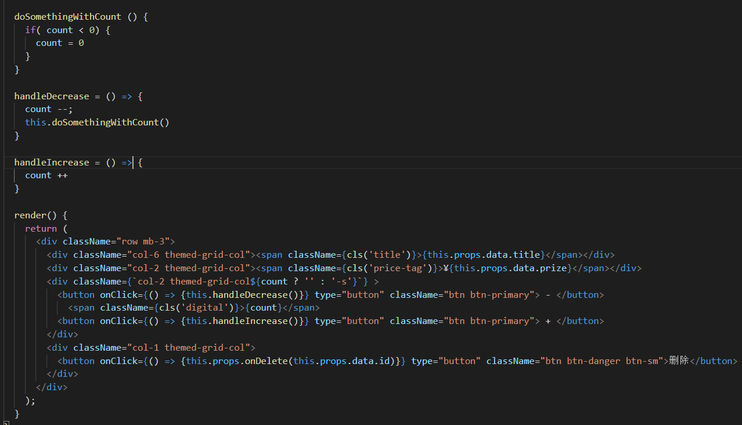
React基础-React事件

Slide 13
源码分析事件 https://zhuanlan.zhihu.com/p/25883536
合成事件 http://react.html.cn/docs/events.html
拓展学习资料

Slide 14
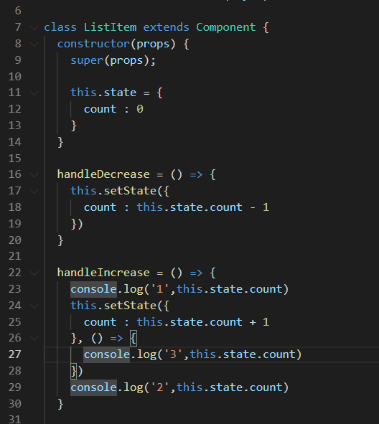
React基础-React State

Slide 15
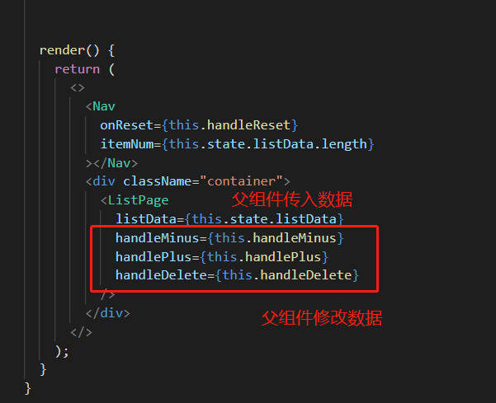
React基础-React State 单向数据流

Slide 16
状态组件和无状态组件 https://juejin.im/entry/59a980306fb9a02485103d0b
setState异步的理解 https://juejin.im/post/5bf1444cf265da614a3a1660
拓展学习资料

Slide 17
React基础-React生命周期
创建阶段
constructor
componentWillMount
render
componentDidMount
更新阶段
compentWillRecieveProps
shouldComponentUpdate
render
componentDidUpdate
卸载阶段
componentWillUnmount
15版本
创建阶段
constructor
getDerivedStateFromProps
render
componentDidMount
更新阶段
getDerivedStateFromProps
shouldComponentUpdate
render
getSnapShotBeforeUpdate
componentDidUpdate
卸载阶段
componentWillUnmount
16版本

Slide 18
React新生命周期
https://www.jianshu.com/p/514fe21b9914
https://zhuanlan.zhihu.com/p/38030418
拓展学习资料

